Slide 1

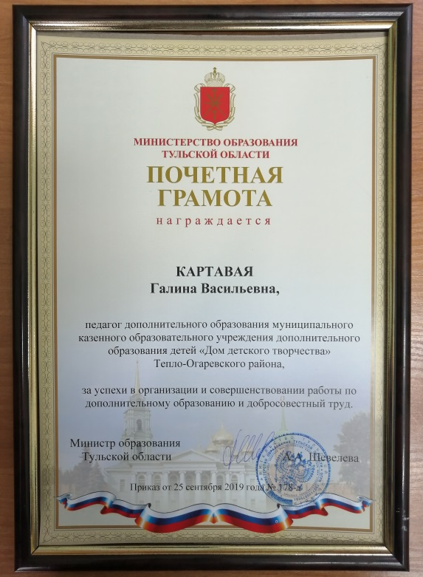
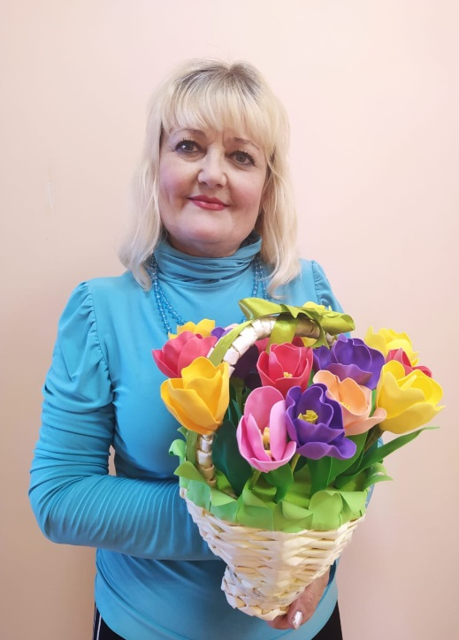
Автор презентации
педагог дополнительного образования
Картавая Галина Васильевна
2020 – 2021 г.

Slide 2


Основное содержание работы:
- Реализация дополнительных образовательных программ;
- Организация и проведение массовых мероприятий;
- Районных выставок, конкурсов, «Дома детского творчества»;
- Участие в районном празднике, мероприятиях;
- Индивидуальная работа детей.
Объединения:
«Умелые ручки», «Юные мастера»,
«Чудесные поделки»,
«Сказка игры», «Живые образы».
Основные содержания работы:
Реализация дополнительных образовательных программ; Организация и проведение массовых мероприятий; Районных, муниципальных, «Дома детского творчества» - выставок, конкурсов; Участие в районном празднике; Индивидуальная работа детей.
Объединения:
«Умелые ручки», «Юные мастера»,
«Чудесные поделки», «Сказка игры»,
«Живые образы».

Slide 3

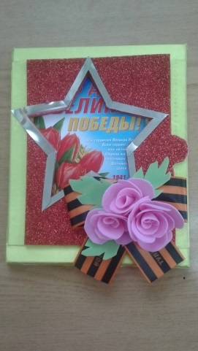
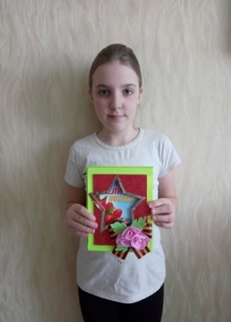
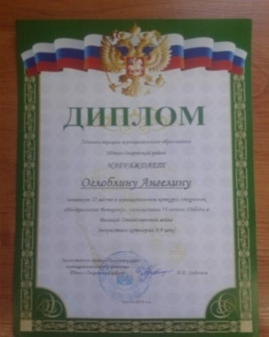
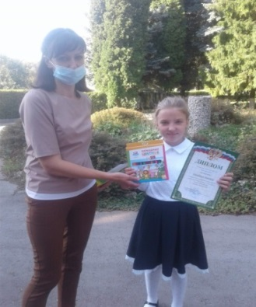
Награждение ребят занявших призовые места
в Муниципальном конкурсе: «Открытка ветерану»,
посвящённый 75 - лет Победы Великой Отечественной войне
Оглоблина Ангелина - заняла 2 место

Slide 4

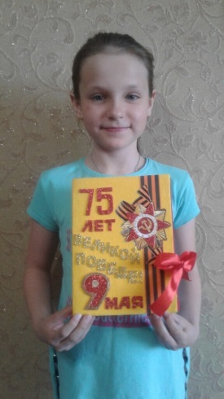
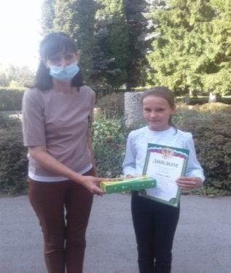
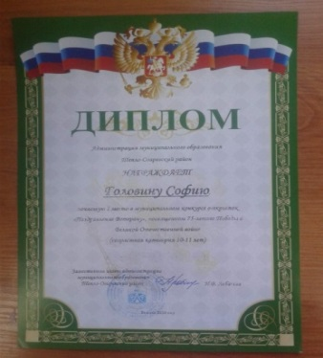
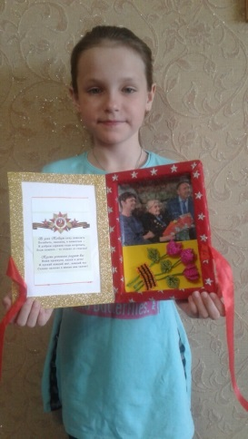
Призовое место в Муниципальном конкурсе: «Открытка ветерану», посвящённый 75 - лет Победы Великой Отечественной войне.
Головина София - заняла 1 место.

Slide 5

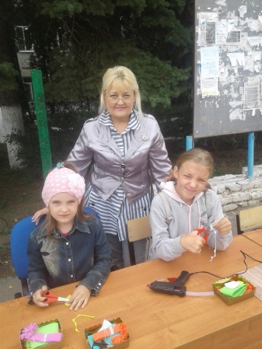
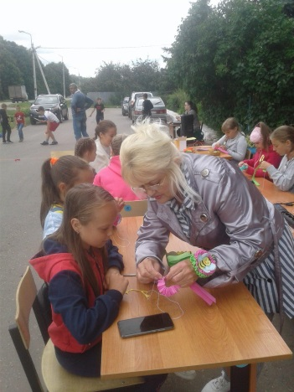
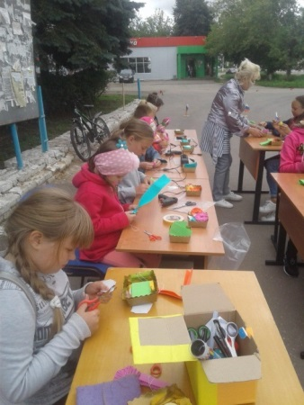
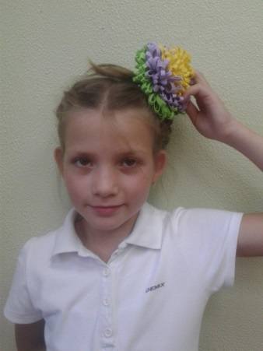
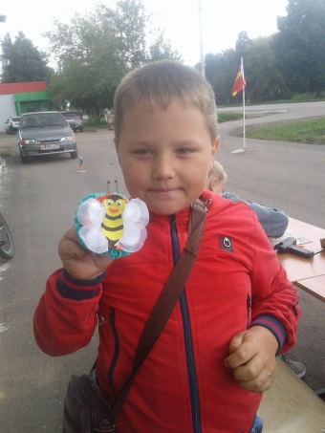
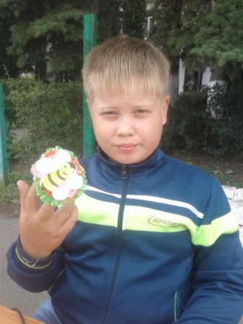
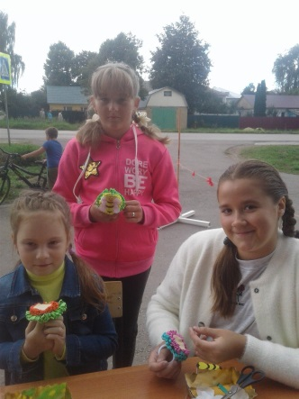
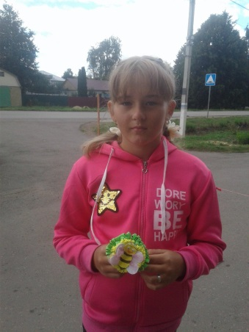
Мастер - класс: «Заколка для волос»

Slide 6

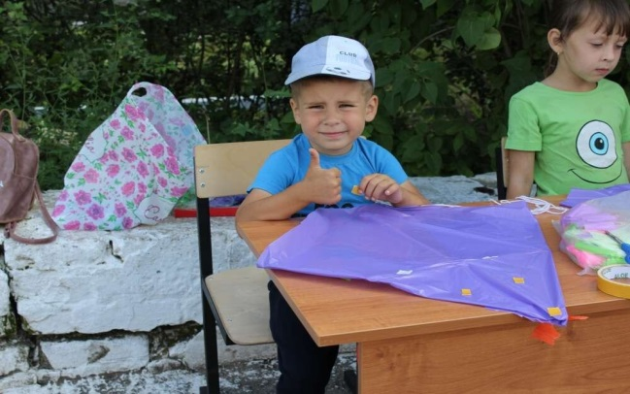
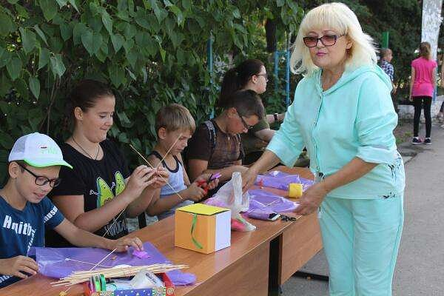
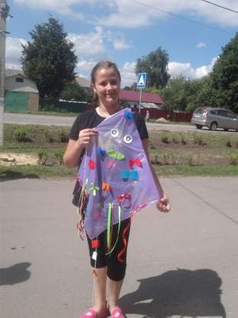
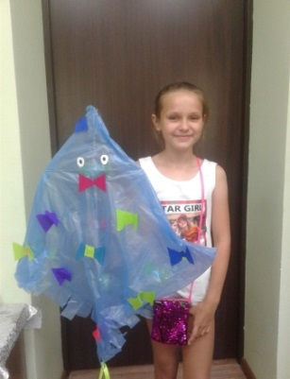
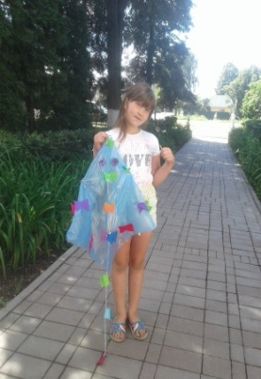
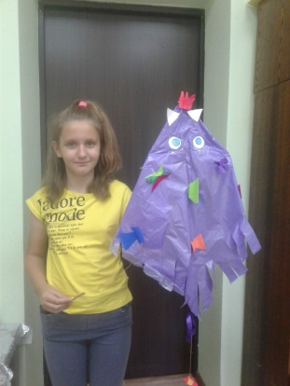
-
Мастер - класс:
«Воздушный змей»

Slide 7

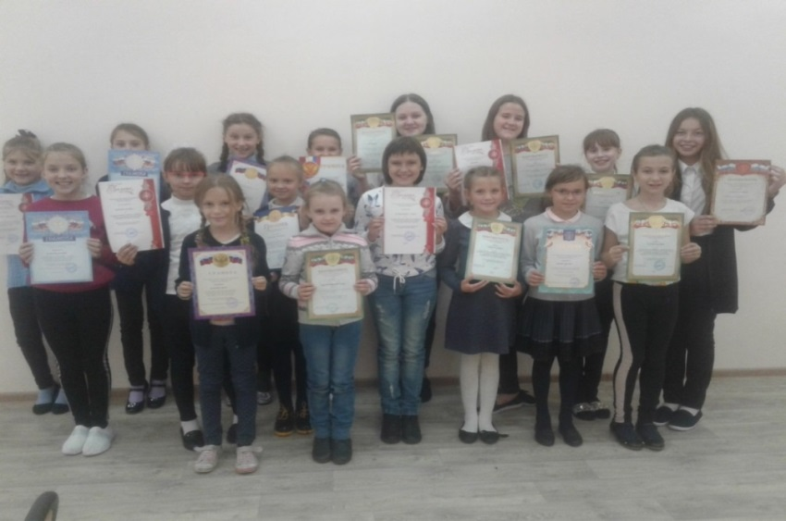

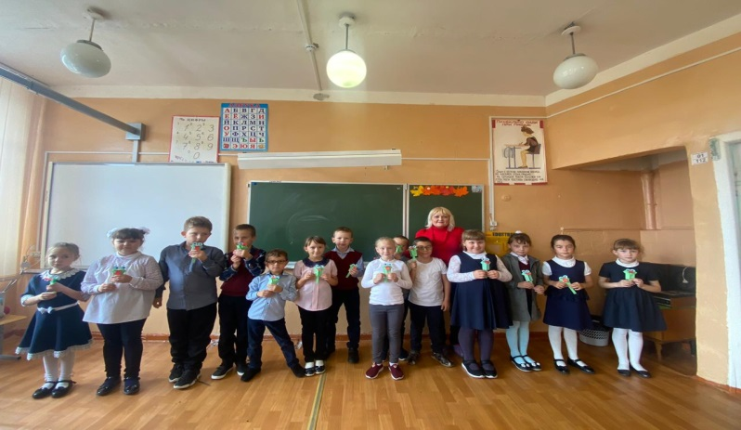
Подведение итогов
за 2020 год.
Мастер - класс: «Лягушка»
(оригами ) Группа продлённого дня
СШ №1

Slide 8

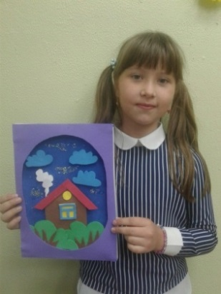
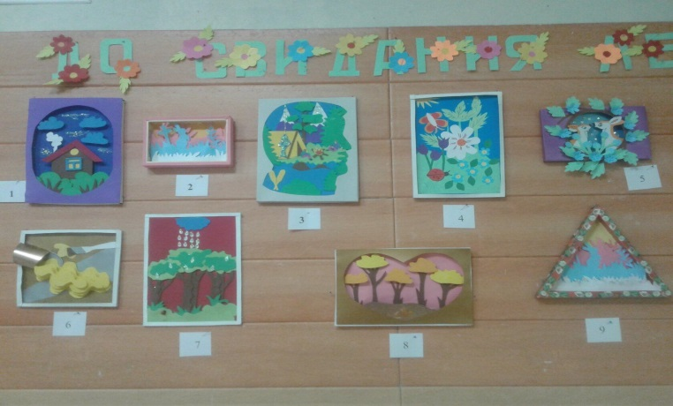
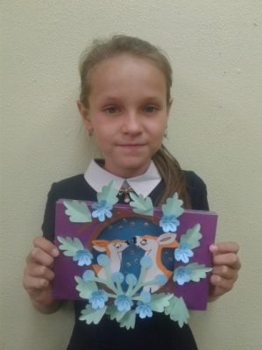
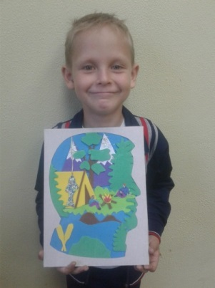
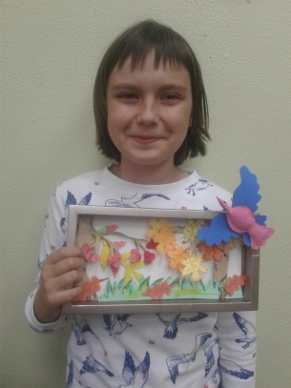
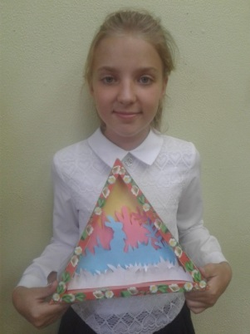
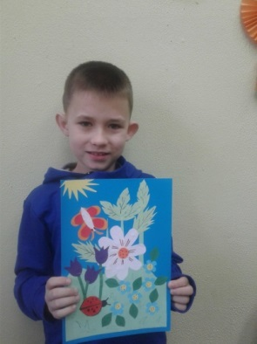
Выставка – конкурс: «До свидания лето»
1 место заняла Куприянова Ангелина, 2 место - Головина София, 3 место – Головин Иван.

Slide 9

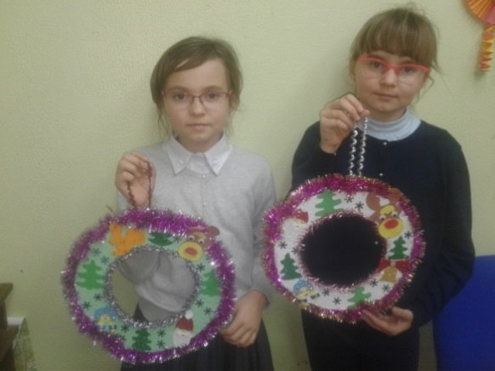
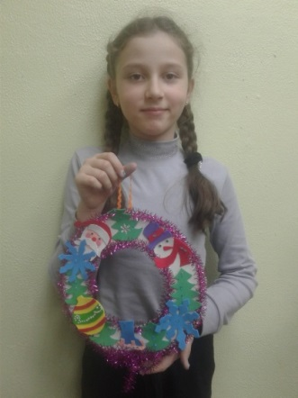
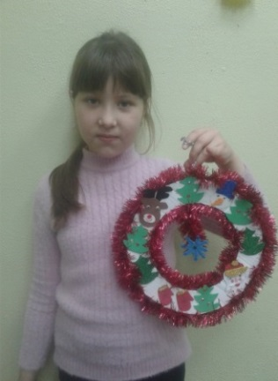
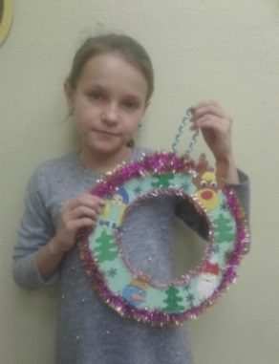
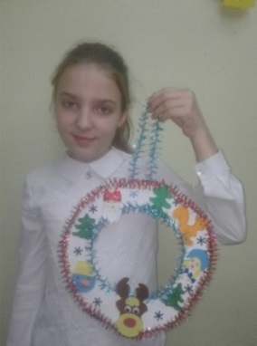
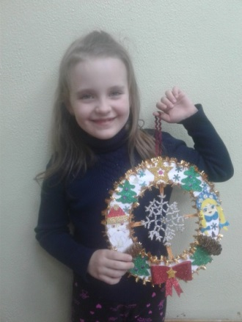
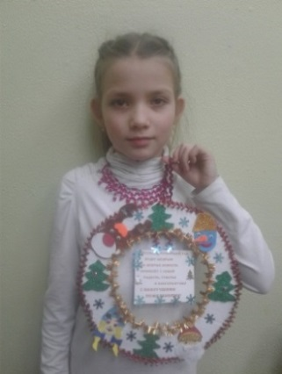
Выставка - конкурс:
«Рождественский
венок»
«

Slide 10

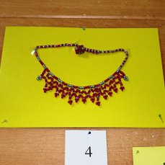
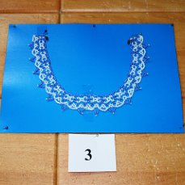
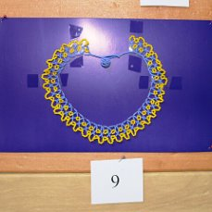
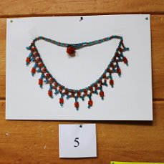
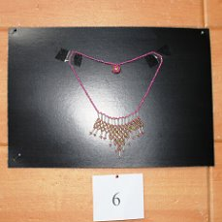
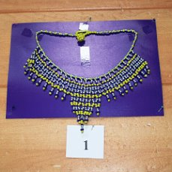
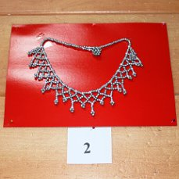
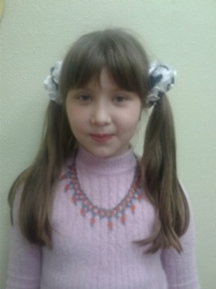
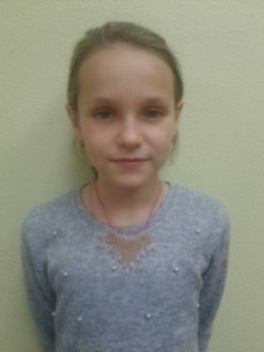
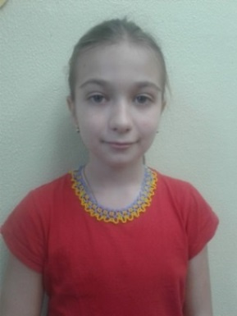


Выставка – конкурс: «Колье» (бисер)
1 место - Анахова Екатерина, 2 место –Головина София,
3 место - Гришина Арина
Выставка – конкурс: «Колье» (бисер)
1 место - Анахова Екатерина,
2 место –Головина София,
3 место - Гришина Арина

Slide 11









Конкурс «Новогодние подарки»
: Конкурс – «Новогодние
подарки
: :

Slide 12













Выставка - конкурс
«День Защитника Отечества»

Slide 13










Конкурс: «День Святого Валентина»

Slide 14











Выставка – конкурс «Подарочные сувениры к 8 марта»

Slide 15







Матер – класс: «Самолёт»

Slide 16








Мастер – класс: «День гриба»
Мастер – класс: «День гриба»

Slide 17









Мастер – класс: «Кукла-Масленица». Районный праздник «Проводы Зимы» 2021 г.

Slide 18








Индивидуальные работы Головина Ивана

Slide 19








Индивидуальная работа
Куприяновой Ангелины

Slide 20







Индивидуальная работа: «Домик для куклы»
Черепенниковой Анастасии.

Slide 21







Объединение «Живые образы». Мини - сценки по сценарию: «А зори здесь тихие»

Slide 22






Новогодняя мини – сценка : «Ожидание года Быка»

Slide 23





Районный конкурс:
«Пасхальный свет и радость»
1 место заняла Аматова Лариса,
2 место – Головина София,
2 место - Оглоблина Ангелина.

Slide 24

Подведение итогов:
Обучающиеся Дома детского творчества стали победителями различных конкурсов, муниципального, районного, областного уровня. За свои достижения были награждены грамотами, благодарностями, подарками.

Slide 25



Slide 26



Наши планы на будущее…
Ещё лучше совершенствовать свою работу по направлениям деятельности.
Спасибо за внимание!

